Slide 1
Čím je výnimočná Kanada

Slide 2
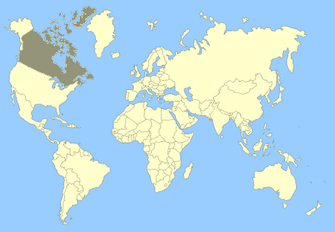
Poloha
Kanada leží na kontinente Severná Amerika
Jej brehy obmývajú oceány:
Tichý na západe
Atlantický na východe
Severný ľadový na severe
Hraničí s USA
Kanadu tvoria aj viaceré ostrovy v Severnom ľadovom a Tichom oceáne

Slide 3
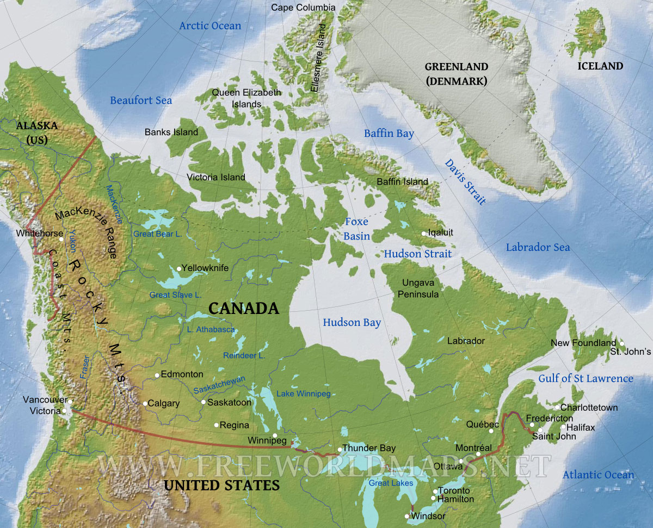
Povrch Kanady

Slide 4
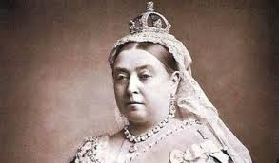
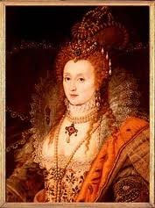
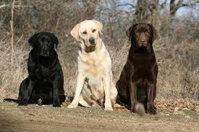
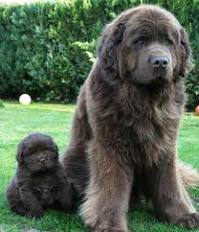
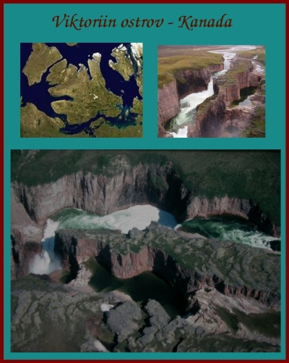
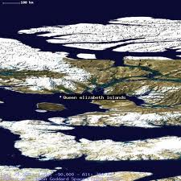
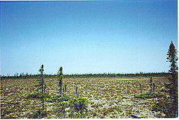
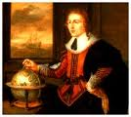
Kráľovná Viktória
Baffinov ostrov, Ostrovy Kráľovnej Alžbety, Viktóriin ostrov, Banksov ostrov, Ostrov princa Waleského, Newfoundland, Elsmerov
Polostrov Labrador, Nové Škótsko, Boothia
Skalnaté hory, Kanadský štít, Lauretínska vysočina, Arktická nížina
Arktická nížina
William Baffin

Slide 5
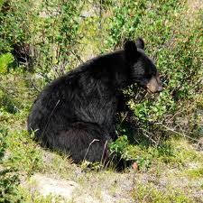
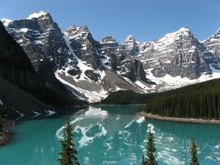
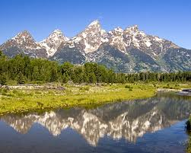
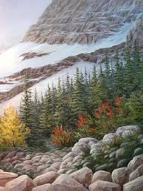
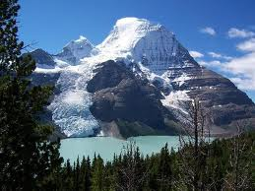
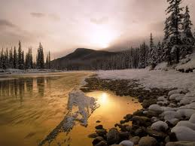
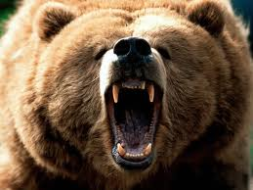
Mount Robson, 3954 m
Skalnaté hory
Rocky Mountains
Rocky Mountains

Slide 6
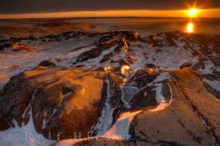
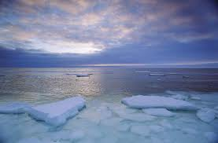
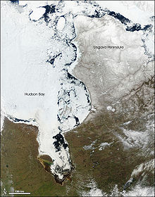
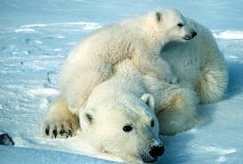
Beaufortovo more, Baffinovo more, Labradorské more
Hudsonov záliv, Foxov záliv, Záliv sv. Vavrinca
Hudsonov prieliv, Davison prieliv
Hudsonov záliv
Hudsonov záliv
Hudsonov záliv

Slide 7
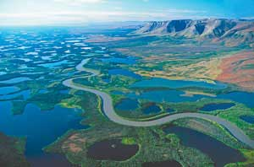
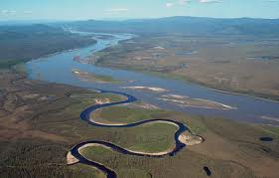
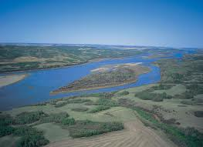
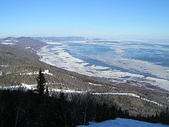
Rieky
Mackenzie
Yukon
Saskatchewan
Rieka sv. Vavrinca

Slide 8
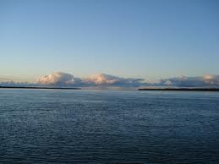
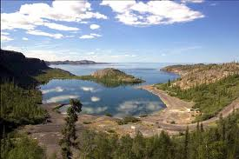
Veľké jazero otrokov
Veľké medvedie jazero
156 m n.m.
Má rozlohu 28 438 km²
najhlbšie jazero v Sever. Amerike – max 614 m
tektonicko-ľadovcového pôvodu
156 m n. m.
rozloha: 31 792 km²
maximálna hĺbka 446 m
tektonicko-ľadovcového pôvodu

Slide 9
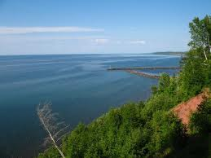
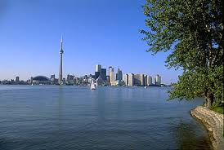
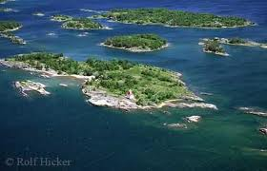
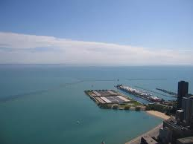
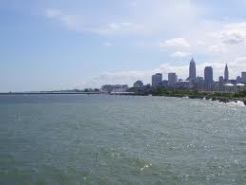
Veľké Kanadské jazerá
Horné jazero
jazero Ontário
Hurónske jazero
Michiganské jazero
Erijské jazero

Slide 10
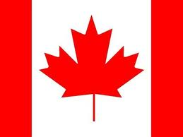
Základné údaje
Rozloha : cca 9,98 miliónov km² - Druhý najväčší štát sveta
Počet obyvateľov : cca 36 miliónov
Jazyky: angličtina, francúzština – hlavne Quebec
Väčšina obyvateľstva Kanady žije pri hraniciach s USA
Správne členenie: 10 provincií a 3 teritóriá
Národnostné zloženie: Angličania (28%), Francúzi (23%), Škóti, Íri, Nemci, Taliani, Ukrajinci, Číňania
Pôvodnými obyvateľmi boli Eskimáci a Indiáni. Dnes ich počet netvorí ani 2 % celkovej populácie.
Náboženská štruktúra: 77% sa hlási ku kresťanstvu z toho 43,6%, zjednotená cirkev Kanady 9,6%, anglikánska cirkev 6,9%, islam 2%
Hlavné mesto : Ottawa
Hlava štátu: Alžbeta II.

Slide 11
Alberta
Britská Kolumbia
Manitoba
New Brunswick
Newfoundland a Labrador
Nové Škótsko
Ontário
Ostrov princa Eduarda
Quebec
Saskatchewan
Severozápadné teritória
Nunavut
Yukon

Slide 12
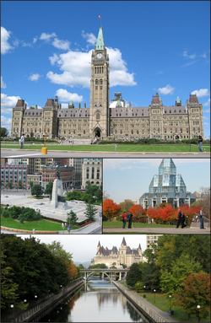
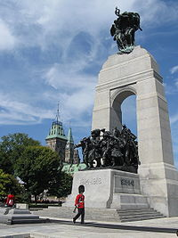
OTTAWA
Parlament
Národný pamätník vojny
Národná galéria Kanady
Château Laurier

Slide 13
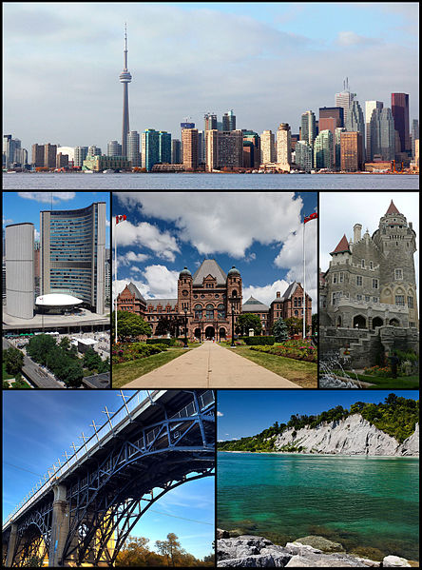
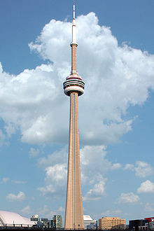
TORONTO
CN Tower
Radnica
Legislatívna budova
Casa Loma
Prince Edward viadukt

Slide 14
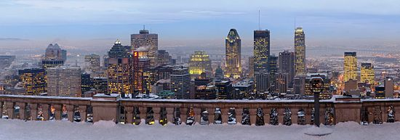
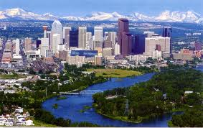
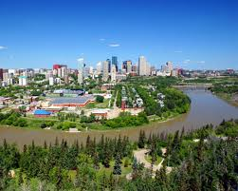
Montreal
Calgary
Edmonton
Winnipeg

Slide 15
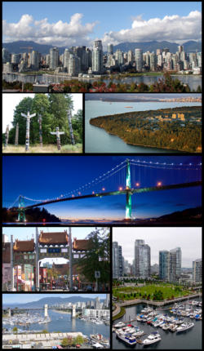
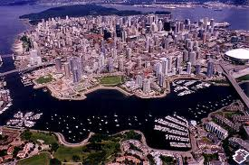
Vancouver
Totemy v Stanley parku
University of British Columbia
Lions Gate Bridge
Čínska štvrť
Granville Island

Slide 16
HOKEJ
Calgary
Edmonton
Montreal
Ottawa
Toronto
Vancouver
Winnipeg

Slide 17
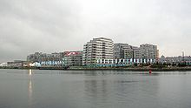
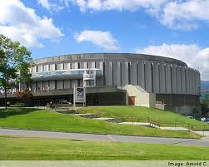
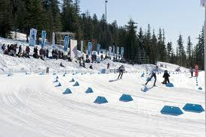
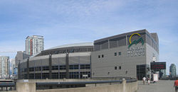
Olympijské hry 2010
Vancouver
Olympijská dedina
BC Place
Pacific Coloseum
Rogers Arena
Whistler olympic park

Slide 18
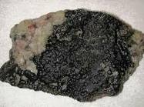
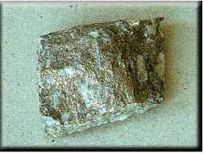
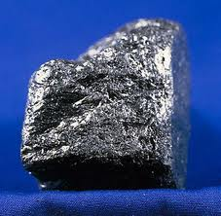
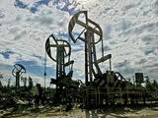
Ťažobný priemysel
Ťažba uránu, niklu , olova, zemného plynu
Ťažba ropy, železnej rudy, bauxitu, zlata, striebra medi

Slide 19
Strojársky priemysel
Najdôležitejším odvetvím strojárstva je automobilový priemysel
Viac ako 4/5 kapitálových investícií v Kanade patrí americkým monopolom : General Motors, Ford, Chrysler...
Hlavným strediskom automobilového priemyslu je Windsor - prepojený je riečnym tunelom a mostom s centrom automobilového priemyslu - mestom Detroit (USA)
Automobilový priemysel je aj v Ottawe
Ostatné odvetvia
stavba lodí a lietadiel - Montreal, Toronto
výroba poľnohospodárskych strojov, elektrických zariadení a prístrojov

Slide 20
Drevospracujúci priemysel
Kanada je bohatá na lesy (lesy sú štátne, kontrola tažby, zalesňovanie)
Nachádzajú sa tu všetky druhy stromov
Typickým stromom pre Kanadu je javor
Výrobou papiera a celulózy je Kanada na 1. mieste medzi producentskými krajinami
Väčšina produktov drevárskeho priemyslu sa
vyváža

Slide 21
Poľnohospodárstvo
V Kanade môžeme zhruba vymedziť 2 poľnohospodárske oblasti :
Laurentínska
Prérijná
Pestuje sa : pšenica, ovos, jačmeň, raž a kukurica
Pšenica je najdôležitejšou plodinou pestovanou v krajine
Rozhodujúci význam má pestovanie ovocia a zeleniny
Je tu intenzívny chov ošípaných, hydiny, hovädzieho dobytka - na mlieko, mäso
Rybolov - loví sa losos, sleď, treska

Slide 22
Doprava
Železničná sieť - 73.000 km
Cestná sieť - 900.000 km
Letecká doprava - využíva sa hlavne na prepravu osôb
Vodná doprava - veľa riek a jazier
Dôležité kanadské prístavy : Toronto, Port Arthur, Fort Wiliam, Ottawa, Saint John ...

Slide 23
Ochrana životného prostredia
recyklácia odpadu
nepatrné znečisťovanie ovzdušia
výroba elektrickej energie vo vodných elektrárňach
citlivý prístup na prípadné nepriaznivé zásahy do životného prostredia
zriaďovanie národných parkov :
Wood Buffalo - najväčší z nich – na severozápade – takmer pri hraniciach s USA a Aljaškou)
Jasper a Banff – známejšie a navštevovanejšie – bližšie k viac obývaným oblastiam

Slide 24
Národné parky

Slide 25
Osobnosti Kanady
Alexander Graham Bell
Jim Carrey
Wayne Gretzky
Justin Bieber
Leonard Cohen
Jacques Villeneuve
Frederick Banting
Alanis Morissette

Slide 26
Opakovanie
Kanada má viac ako .......... miliónov obyvateľov.
Hlavné mesto Kanady je ...............
Veľké bohatstvo Kanady – lesy – sa používajú na výrobu ..........
Kanadský národný šport je ..............
Väčšina obyvateľov Kanady hovorí po ..........
Na severe Kanady sa nachádza Veľké jazero ..........
Kanade sa hovorí „Krajina ........................ listu“
Najväčší národný park Kanady je ........................
36
Ottawa
papiera
hokej
anglicky
otrokov
javorového
Wood Buffalo

Slide 27
Ďakujem za pozornosť

